Slide 1
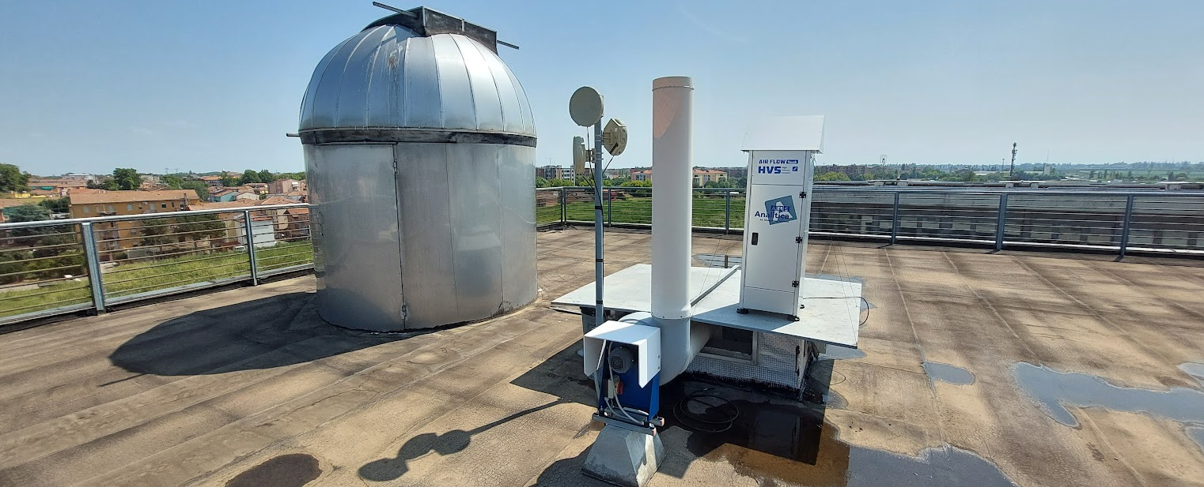
Aggiornamento EyeRAD sezione di Ferrara
10 Marzo 2025

Slide 2
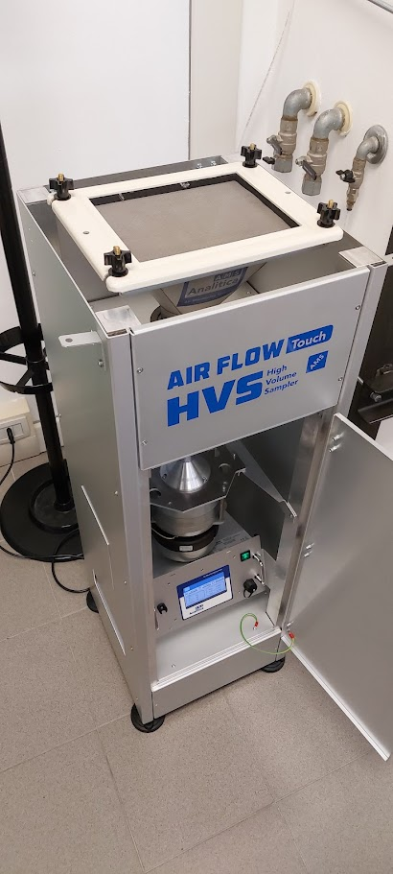
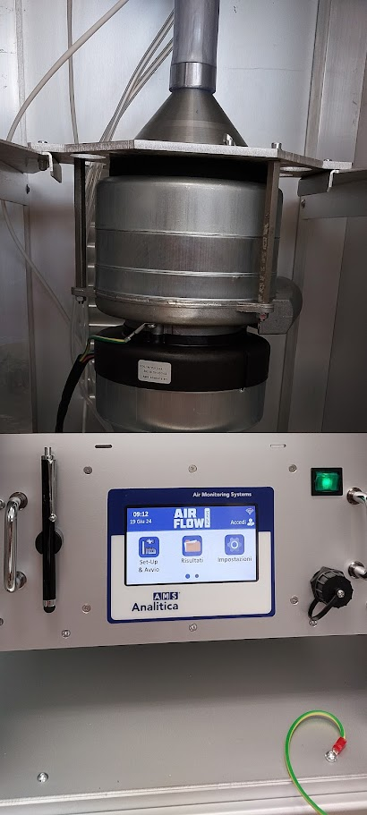
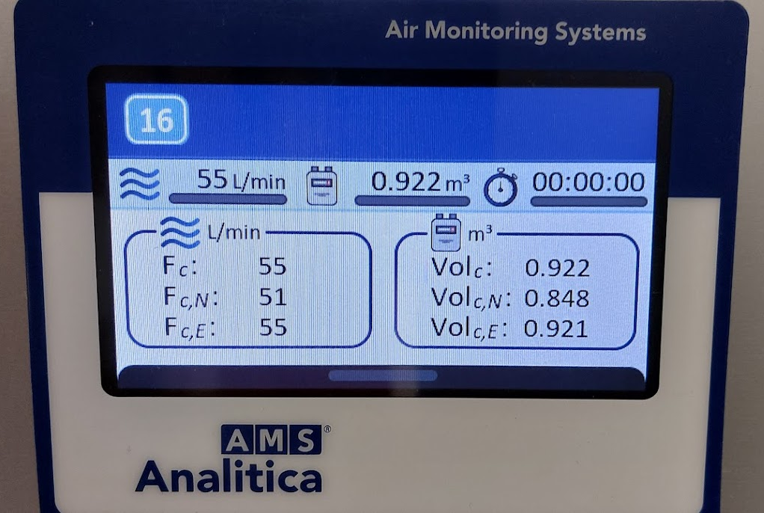
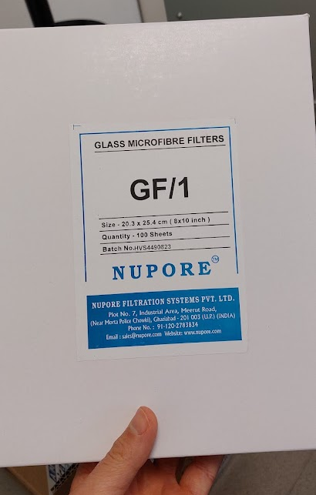

Test di operatività del campionatore in laboratorio
Installazione filtri GF/1
Avvio del sistema
Test del software di gestione

Slide 3
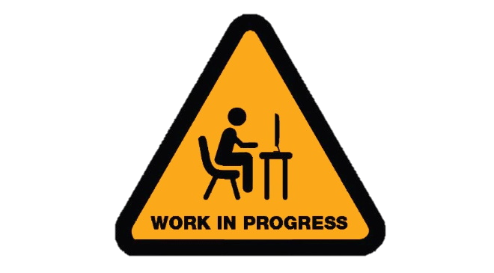
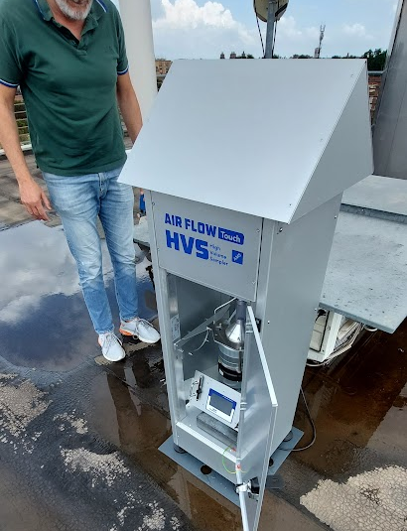
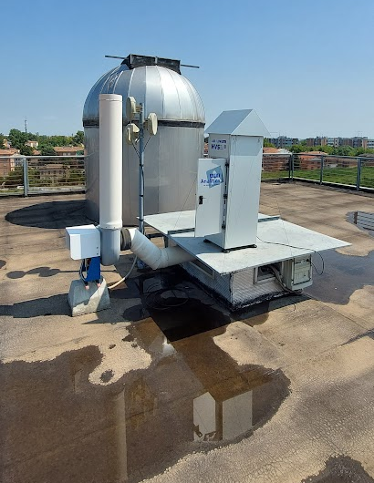
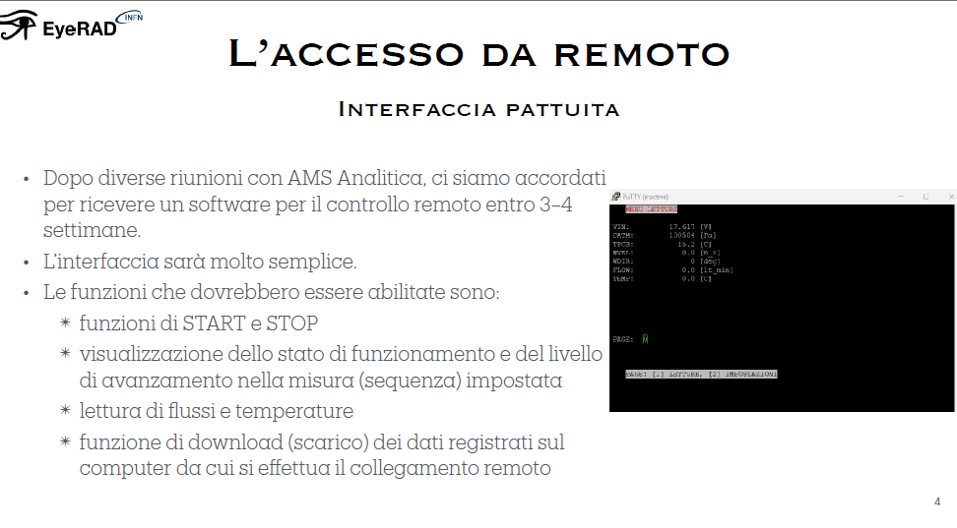
Installazione del campionatore sul tetto
Vincolato con cavi alla terrazza
Connesso alla rete elettrica
Operatività h24
Collegamento del sistema alla rete Wi-Fi del Dipartimento
Installazione del software per accesso alla scheda di rete
Installazione del software di gestione remota di Bicocca

Slide 4

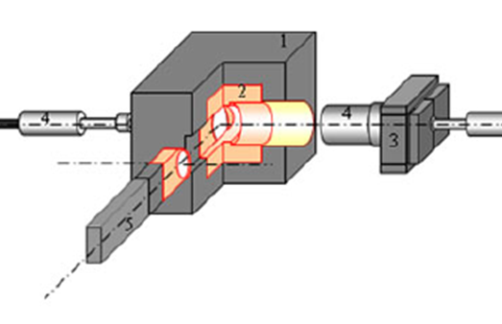
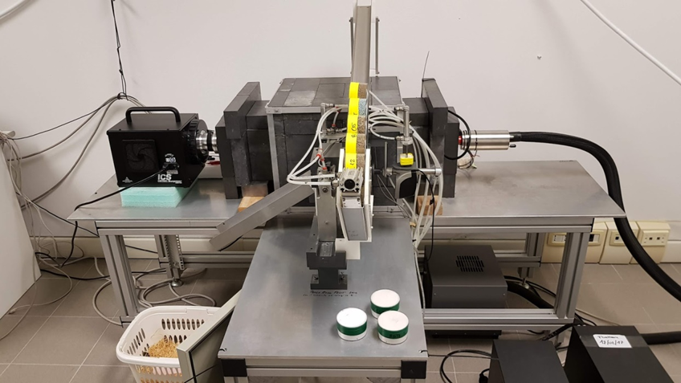
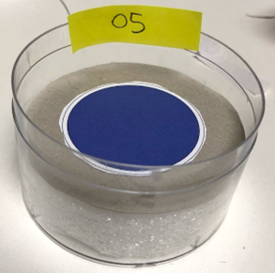
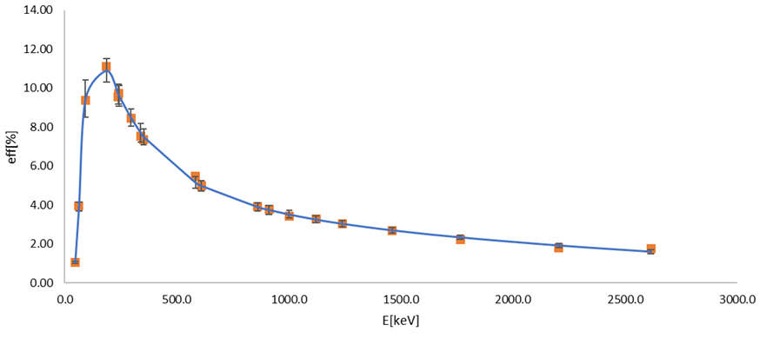
Misure di spettroscopia gamma col sistema MCA_RAD
Detectors: 2 HPGe geometria coassiale tipo P PopTop
Efficienza relativa: 64%
Risoluzione Energetica: FWHM 1.9 keV a 1.33 MeV (⁶⁰Co) (0.14 %)
Calibrazione in efficienza dell’apparato per la misura dei filtri
Definizione di una procedura di preparazione dei campioni
Sviluppo di un software di analisi automatizzata

Slide 5
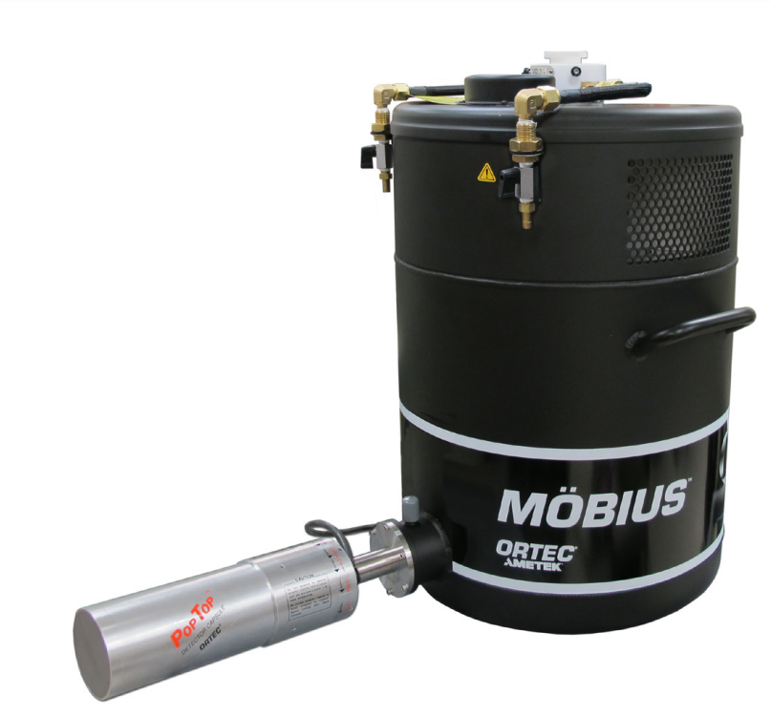
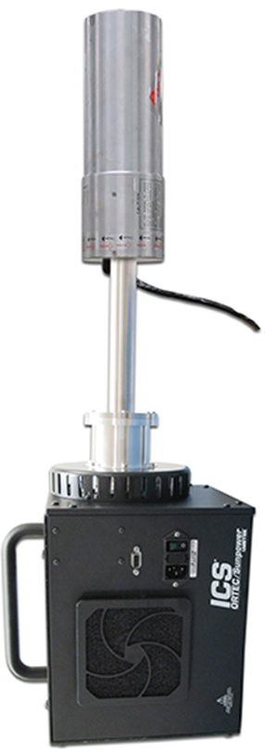
Upgrade del sistema di raffreddamento
HPGe1
HPGe2
ICS-P4 di ORTEC
Investimento da ~40 k€
Möbius di ORTEC
Tecnologia di raffreddamento | Sistema di criorefrigerazione meccanica basato su ciclo Stirling
Tecnologia AVC | Incorpora la tecnologia Active Vibration Cancellation per ridurre le vibrazioni e il rumore
Affidabilità | MTTF superiore a 200.000 ore
Temperatura operativa | -196 °C
Consumo energetico | <500 W durante il raffreddamento iniziale; <400 W durante il normale funzionamento.
Tecnologia di raffreddamento | Sistema di riciclo dell'azoto liquido (LN₂)
Capacità del dewar | Dewar da 28 litri
Frequenza di riempimento | Richiede il riempimento dell'azoto liquido circa una volta ogni due anni in condizioni operative normali e continue
Temperatura operativa | -196 °C
Consumo energetico | Consumo tipico di 125 W, massimo di 350 W

